Slide 1
2D게임 프로그래밍 프로젝트
2차 발표자료
2012182004
김병민

Slide 2
목 차
게임 컨셉
게임 개발 범위
개발 일정
GIT 통계
자체 평가

Slide 3
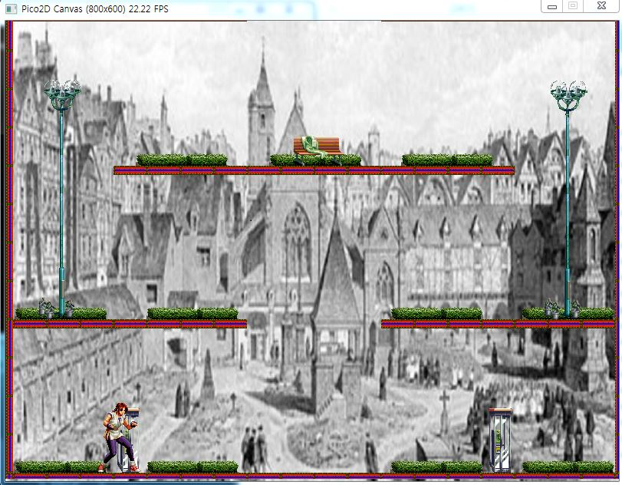
게임 컨셉
콤보와 스킬을 통한 스테이지 클리어 방식
일정 스테이지 클리어 후 보스 출현
게임 시간제한을 두어 긴장감 증가
다양한 연계기를 통한 타격감 구현

Slide 4
게임 개발 범위
내용 | 최소범위 | 최대범위
캐릭터 컨트롤 | 상 하 좌 우 4방향 이동, 점프 | 대각선 추가 8방향 이동
캐릭터 기술 | 2가지 스킬 구현 | ↓키 입력 시 방어, 스킬 추가구현
맵 | 3가지 스테이지 구현(일반2, 보스방1) | 일반 스테이지 추가구현
적 AI | 일반적으로 적들은 모두 순찰상태 일반 몬스터) 캐릭터 발견시 추격, 공격 보스 몬스터) 캐릭터에게 강력한 공격, 스킬 사용 | 일반 몬스터와, 보스 몬스터의 다양한 패턴 구현
난이도 | 난이도 증가시 피격데미지 증가 | 보스의 패턴 추가구현
사운드 | 타격음, 피격음, 스킬사운드, 일반BGM등 약 5종 이상 구현 예정
애니메이션 | 이동, 점프, 공격, 스킬샷 구현 | 방어 애니메이션 추가구현

Slide 5
게임 개발 상황
1주차 | 리소스 수집 | 계획 | 캐릭터, 몬스터, 맵 등 각종 리소스 수집
 |  | 결과(100%) | 수집 완료
2주차 | 맵 구현 | 계획 | 일반 스테이지2, 보스맵 1 구현
 |  | 결과(70%) | 보스맵 구현X
3주차 | 캐릭터 및 몬스터 움직임 구현 | 계획 | 캐릭터 상하좌우 움직임 구현 몬스터의 좌우 움직임 구현 캐릭터 점프 모션 구현
4주차
 |  | 결과(60%) | 캐릭터 구현, 몬스터 X
5주차 | 보스, 캐릭터 스킬샷 구현 | 계획 | 캐릭터의 스킬2종 구현(커맨드 키) 보스 몬스터 공격패턴 2종 구현 캐릭터 방어모션 구현
6주차 |  | 결과(30%)
7주차 | 중간점검 | 중간 점검 및 부족한 부분 보완
8주차 | 사운드 구현 | 최소 5종 이상의 사운드 구현 예정
9주차 | 난이도, 시간조절 | 난이도, 시간표시, 세이브, 로드 기능 구현
10주차 | 최종점검 및 릴리즈 | 최종 점검

Slide 6
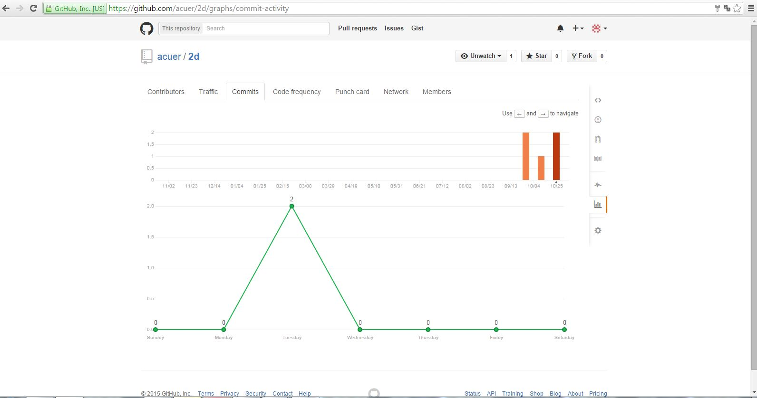
GIT 통계

Slide 7
자체 평가
평가 항목 | 평가 (A:매우잘함,B:잘함,C:보통,D:못함,E:매우못함)
발표자료에 포함할 내용을 다 포함했는가? | B
계획 대비 일정은 잘 지켰는가? | C
게임 프로토타입은 실행이 잘 되는가? | B
동영상의 화면과 소리는 양호한가? | A

